Slide 1
课题 1 分子和原子
中山大学附属中学－－邓作逵 老师
20191008

Slide 2
【学习目标】
1．知道物质是由分子、原子等微小粒子构成的；
2．能说出分子、原子的特征（质量小、体积小、
不断运动、有间隔等）；
能用分子、原子之间有间隔、并在不断运动着
的观点解释生活中的一些现象。

Slide 3

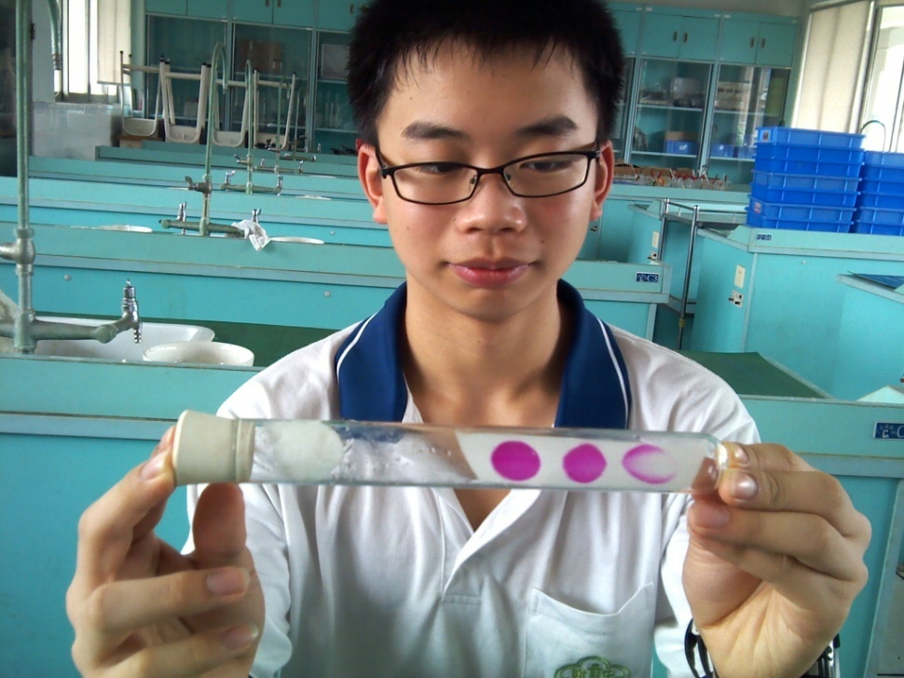
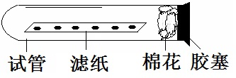
【兴趣小实验】
红色的圆圈在移动
（2015年清华大学）

Slide 4
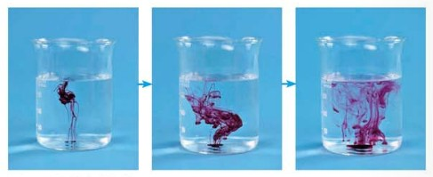
【实验3－1】
向装有适量冷水的小烧杯中加入少量品红**，静置，观察现象。
上述宏观现象你能从微观的角度解释吗？
现象：
1、品红在水中自*往*逐渐扩散，
说明：
a、宏观－－“大”，微观－－“小”，二者是相对的。
b、化学学科中，宏观世界是指我们能直接看见、感受的到的物质和
现象，而微观世界通常指分子、原子等粒子层面的世界，其直径
一般指介于10⁻⁹～10⁻⁸米。
2、一段时间后，整杯水全部变红了。
【思考】如果将品红放在装有热水的烧杯中，实验现象
是否一样？

Slide 5
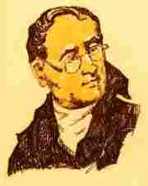
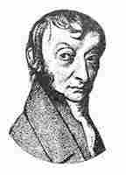
化学是在 层次上研究物质性质、组成、结构和变化规律的科学。
还记得原子和
分子学说吗？
【温故知新】
分子、原子
原子和分子学说：
物质是由原子和分子构成的，分子中原子的重新组合是化学变化的基础。（P₃）
英国（1766-1844）
道尔顿--原子学说
意大利（1776-1856）
阿佛加德罗--分子学说

Slide 6
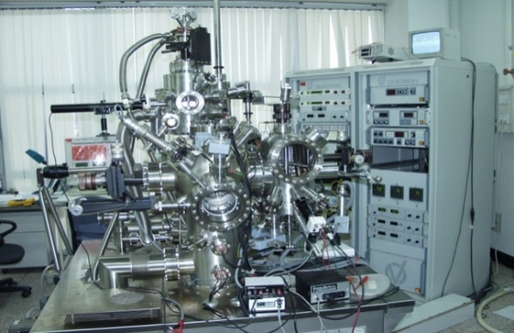
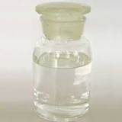
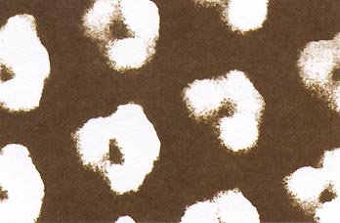
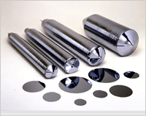
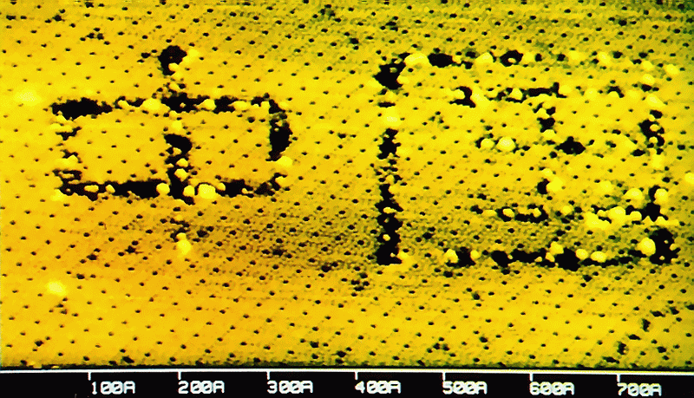
扫描隧道显微镜
【科学事实1】
液体苯
苯分子
晶体硅
硅原子

Slide 7
扫描隧道显微镜
【科学事实1】
图3－2 用扫描隧道显微镜
获得的苯分子的图像
图3－3 通过移走硅原子
构成的文字
1993年，中科院北京真空物理实验室人员，利用”扫描隧道显微镜”，用探针移动硅晶体表面的硅原子，形成不同图形。图中“中国”两字就是这样形成，并经放大约180万倍显示出来。这两个字的“笔画”宽度约2nm，是目前最小的汉字。(1nm=10⁻⁹m)
分子、原子等微观粒子是真实存在的。
结论：
______________________________________
物质是由分子、原子等微观粒子构成的。

Slide 8
课题 1 分子和原子
一、物质的微观构成
1、物质是由微小粒子－－分子、原子等构成的
如：水是由水分子构成、
氧气是由氧分子构成、
铁是由铁原子构成
2、分子的特征
【科学事实2】
1个水分子的质量约是3×10⁻²⁶kg
（0.00000000000000000000000003kg）
1滴水中大约有1.67×10²¹
（1670000000000000000000）个水分子

Slide 9
课题 1 分子和原子
一、物质的微观构成
1、物质是由微小粒子－－分子、原子等构成的
2、分子的特征
（原子）
（且都很小）
（1）分子具有一定的质量和体积
【思考1】
分子、原子除了具有一定质量和体积外，它们还有什么性质？

Slide 10
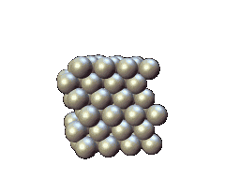
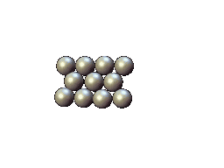
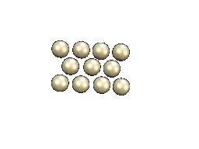
课题 1 分子和原子
一、物质的微观构成
1、物质是由微小粒子－－分子、原子等构成的
2、分子的特征
（原子）
（且都很小）
（1）分子具有一定的质量和体积
（2）分子间是有间隔的
【演示实验】压缩注射器
固态
液态
气态
一般情况：分子间隔变大

Slide 11
课题 1 分子和原子
一、物质的微观构成
1、物质是由微小粒子－－分子、原子等构成的
2、分子的特征
（原子）
（且都很小）
（1）分子具有一定的质量和体积
（2）分子间是有间隔的
（d(气) > d(液) > d(固)
宏观表现为：
物质的三态变化、热胀冷缩等
【思考2】分子、原子是静止的还是不断运动的？

Slide 12
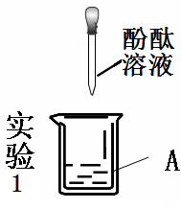
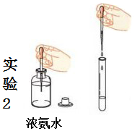
【活动与探究】（P₄₉）
现象
结论
无色酚酞不变色
蒸馏水不能使酚酞溶液变色
现象
结论
无色酚酞变红
氨水能使酚酞溶液变红
【思考3】“酚酞溶液能使氨水变红”对吗？

Slide 13
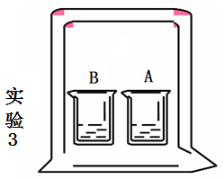

A
B
【活动与探究】（P₄₉）
酚酞溶液
浓氨水
 | 现象
烧杯A
烧杯B
无色酚酞自上往下逐渐变红
没有明显变化
【思考4】氨水能使无色酚酞变红，但是氨水在烧杯B中，烧
杯A中的酚酞又是怎样变红的呢？

Slide 14
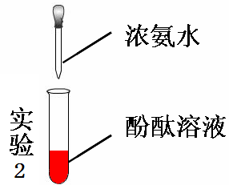
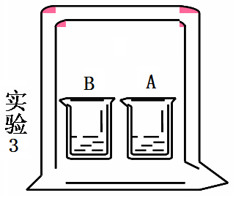
A
B
【活动与探究】（P₄₉）
酚酞溶液
浓氨水
 | 烧杯A | 烧杯B
现象
解释
无色酚酞自上往下逐渐变红
没有明显变化
烧杯B中的浓氨水挥发出来的
NH₃分子不断运动到A烧杯中，
与水分子结合生成NH₃·H₂O而
使无色酚酞变红。
烧杯A中的酚酞分子运动速率慢，并没有运动到B烧杯中

Slide 15
课题 1 分子和原子
一、物质的微观构成
1、物质是由微小粒子－－分子、原子等构成的
2、分子的特征
（原子）
（且都很小）
（1）分子具有一定的质量和体积
（2）分子间是有间隔的
（3）分子是不断运动的
（温度越高，分子运动速度越快）
【思考5】还有什么事例可以说明分子是不断运动的吗？
闻到花香
、警犬搜救
、吸二手烟
、糖在水中溶解
、扩散

Slide 16
课题 1 分子和原子
一、物质的微观构成
1、物质是由微小粒子－－分子、原子等构成的
2、分子的特征
（原子）
（且都很小）
（1）分子具有一定的质量和体积
（2）分子间是有间隔的
（3）分子是不断运动的
（温度越高，分子运动速度越快）
宏观表现为：①挥发、蒸发、气化、升华等
由分子不断运动导致分子的间隔增大
②扩散、溶解等
由分子不断运动导致进入对方的间隔中
作业：P₅₂ 第2大题（作业本上）

Slide 17
A
B
【补充探究】
酚酞溶液
浓氨水
（1）提出问题：是什么物质使烧杯A中的酚酞溶液变红？
水
烧杯中的空气
NH₃ · H₂O
（2）猜 想：_________________________________
【思考3】我们应该怎样验证这些猜想呢？
请补充实验加以验证。

Slide 18
【思考】有必要进行该实验吗？为什么？
不需要再做，因为在实验1中已经做过；或酚酞溶液中本来就含有水，而酚酞并没有变红！
（3）补充实验：
实验步骤 | 实验现象 | 结论
1、在装有20ml蒸馏水的小烧杯中，滴入5～6滴酚酞溶液，搅拌，放置在实验桌上
无色酚酞不变色
水不能使无色酚酞变红
2、在装有20ml蒸馏水的小烧杯中，滴入5～6滴酚酞溶液，搅拌，用大烧杯罩住
无色酚酞不变色
空气不能使无色酚酞变红
【结论】
（与“实验目的或提问或猜想”相呼应）
是氨水中的NH₃ · H₂O使烧杯A中的酚酞溶液变红。

Slide 19
【课堂练习】
1、（2008广州改编）俗话说，“酒香不怕巷子深”，从化学
的角度来解释是（ ）
A、分子很小 B、分子在不断地运动
C、分子之间有间隔 D、分子在化学变化中发生了变化
2、（2011广州）温度升高时，温度计内的水银（汞）柱会
上升，从微观角度分析，其原因是（ ）
A、汞原子自身的体积变大 B、汞原子的数目增多
C、汞原子之间的间隔增大 D、汞原子由静止变为运动

Slide 20
3、（2018广州,21题） 从微观的角度回答下列问题。
（1）C₇₀表示一个 （填“分子”、“原子”或“离子”）。
（2）一定条件下，6000L氧气可装入容积为40L的钢瓶中，从
微观角度分析，原因是：条件改变时，
。
氧分子之间的间隔减小（分子间隔改变）

Slide 21
4、下列现象的微观解释不正确的是( )
选项 | 操作或现象 | 分子的特性
A | 酒精灯不盖灯帽，其中的酒精会减少 | 分子是不断运动的。
B | 100mL酒精和100mL水混合在一起，体积小于200mL | 分子是有质量的。
C | 在花园中可闻到花的香味 | 分子是不断运动的。
D | 氢气(气态)和液氢都可以做燃料 | 相同物质的分子，化学性质相同。

Slide 22
【课堂练习】
5.下列现象不能说明分子在运动的是( )
A.湿衣服晾一段时间变干了
B.秋天校园内飘着桂花香
C.2005年3月西北地区发生沙尘暴
D.中秋节在桂花园中赏月，我们能嗅到桂花香。
6．以下生活、学习经验不能说明分子间有空隙的是（ ）
A、打气筒能将气体压缩
B、酒精和水混合后，总体积变小
C、物体有热胀冷缩的现象
D、海绵能吸水

Slide 23
【思考】同种物质的分子间的间隔主要受什么因素影响？
说明：一定质量的一种气体，如果质量不变，分子间隔增大，体积会 。
分析现象 | 推断结论 | 举例验证
1.瘪掉的乒乓球用热水烫一下，重新鼓起来。
2.用力压注射器，注射器内空气体积变小。
3.用水壶烧水,水烧开后把壶盖冲起来。 4.一定质量的水蒸气冷凝成水，体积变 。
热胀冷缩
夏天车胎易爆
温度计测体温
分子间隔随温度的升高而增大。
分子间隔随压强的增大而缩小。
加压储存气体
相同质量的同一种物质,分子间隔随物质的状态的改变而改变，按固态、液态、气态的顺序依次增大。
储存氧气时，一般是高压、液态。

